Slide 1
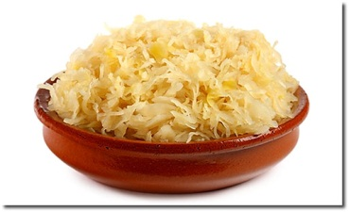
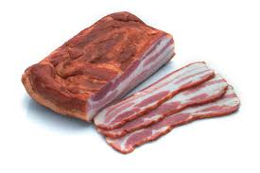
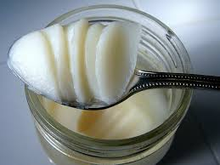
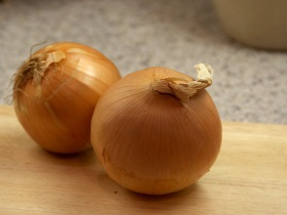
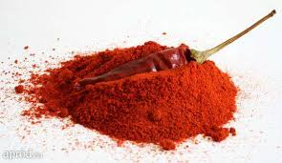
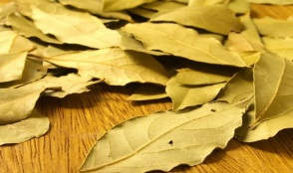
Gedünstetes Kraut
(Gedinstes Kraut)
Zutaten:
1kg Sauerkraut
4 Scheiben Räucherspeck
60g Schmalz
2 größere Zwiebeln
1 Teelöffel Gewürzpaprika
2 Lorbeerblätter

Slide 2
Zubereitung:
Die Speckscheiben in etwas Schmalz glasig auslassen und aus dem Topf herausnehmen. In diesem Schmalz die kleingehackten Zwiebeln anbraten und mit Gewürzpaprika bestreuen. Den Saft des Sauerkrauts ausdrücken, das Kraut der Zwiebelschwitze hinzufügen, die Lorbeerblätter hineingeben und ohne Deckel eine Minuten andünsten. Dann die Speckscheiben und ein wenig Wasser dem Kraut hinzufügen und zugedeckt gar dünsten. Gedünstes Kraut kann auch aus Weißkraut bereitet werden. In diesem Fall muß man das Kraut mit ein wenig Essig abschmecken. Als Beilage zum Kartoffelbrei mit Knödeln oder zum Bohnengemüse reichen.

Slide 3
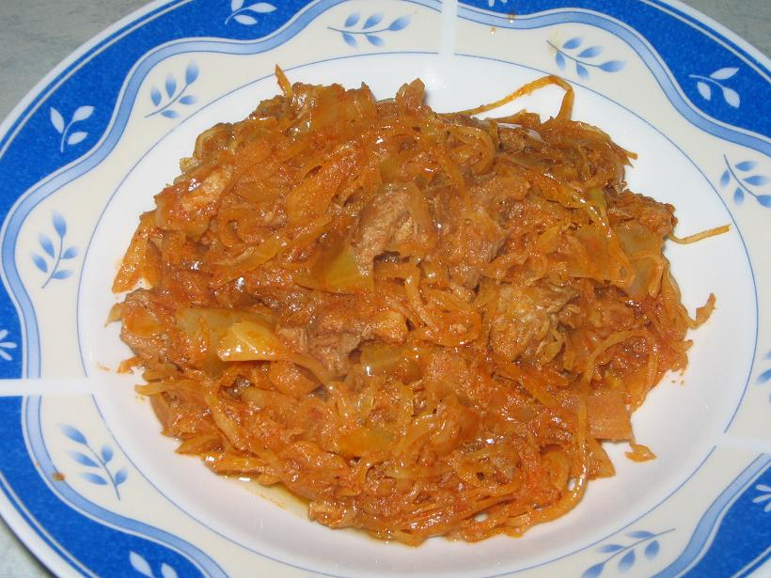
-Mit Brot und Sauerrahm serviert, war es früher ein selbstständiges Frühstück oder Abendessen

